Slide 1
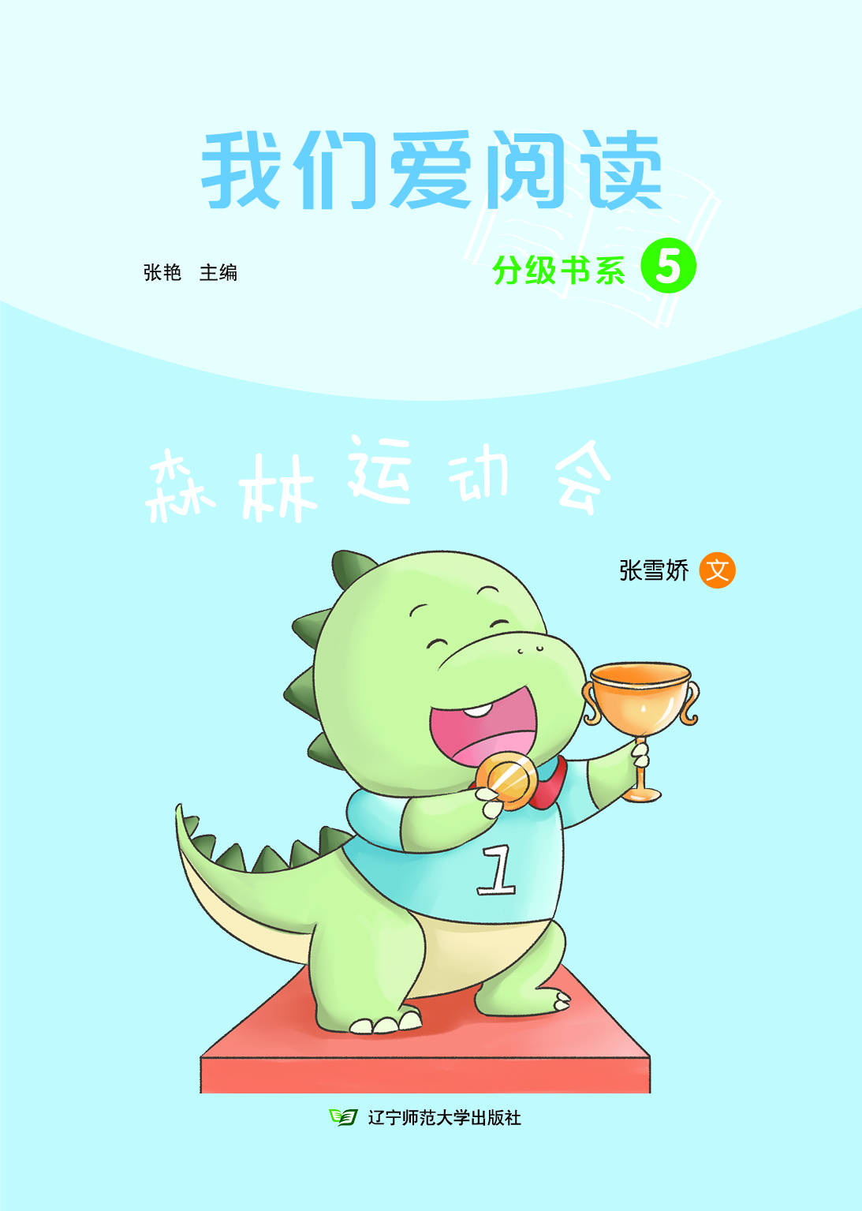


Slide 2
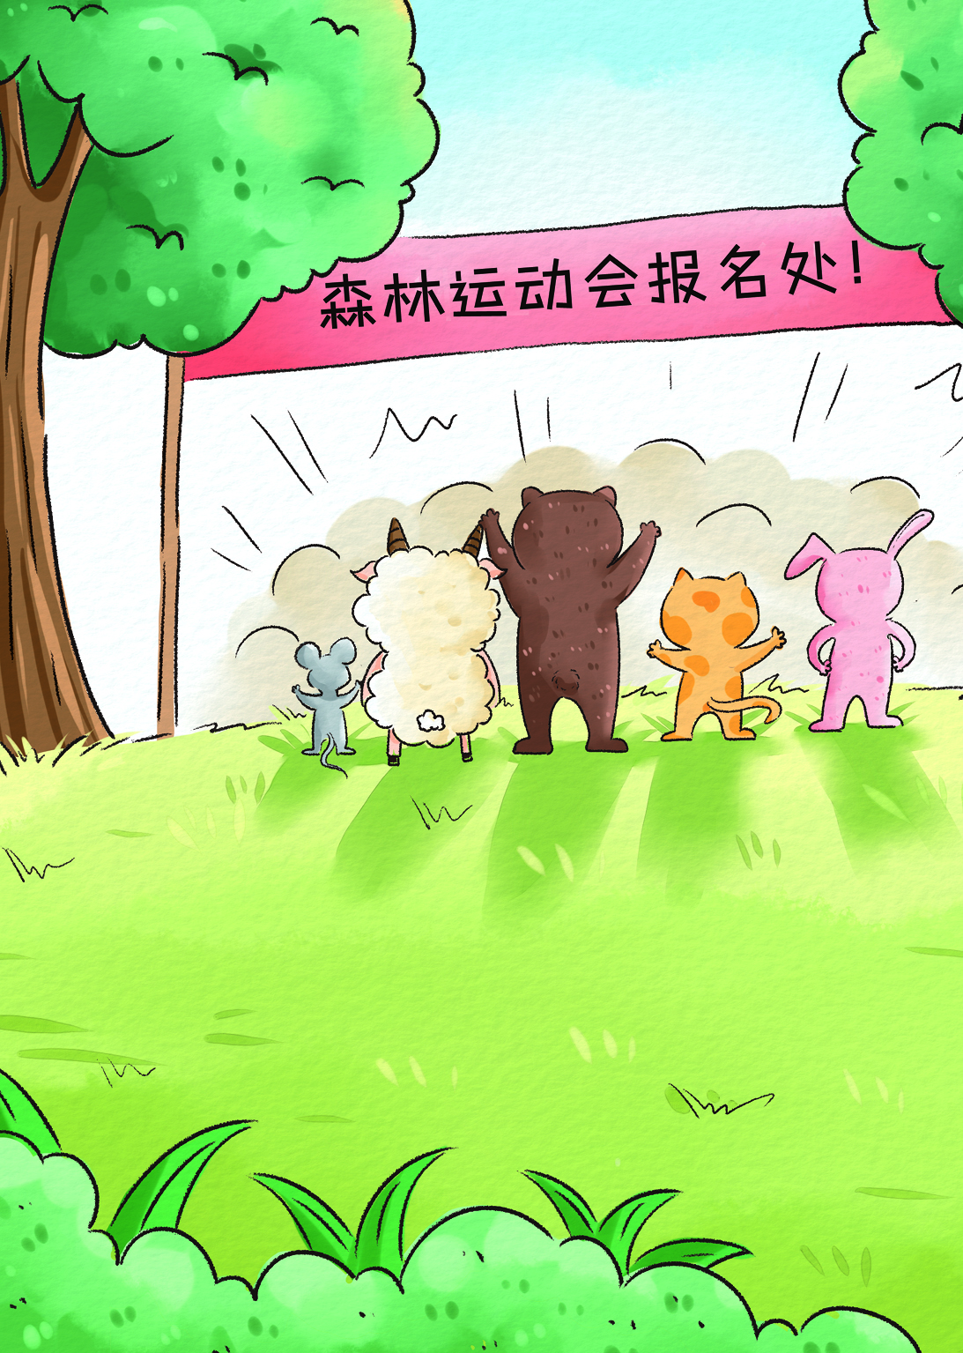
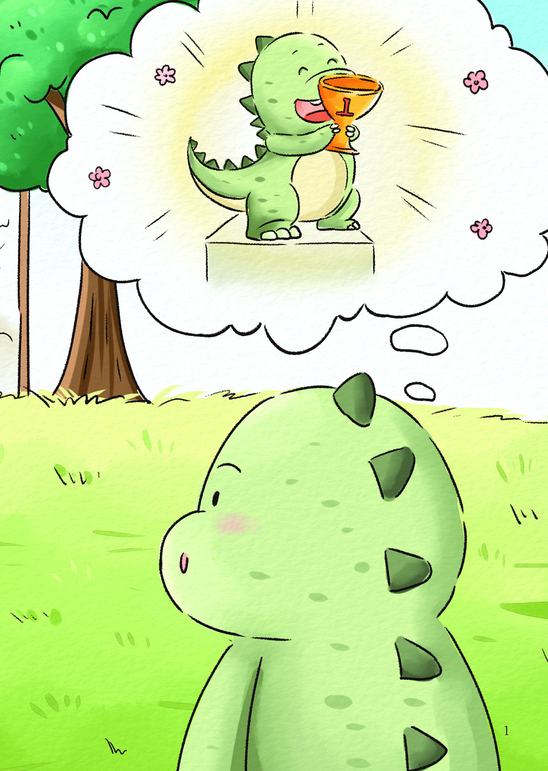
森林里要召开全能运动会啦!好多小动物来报名。比赛的项目有举重、障碍跑、跳远、跳高。
小恐龙也想报名参加全能项目比赛。

Slide 3
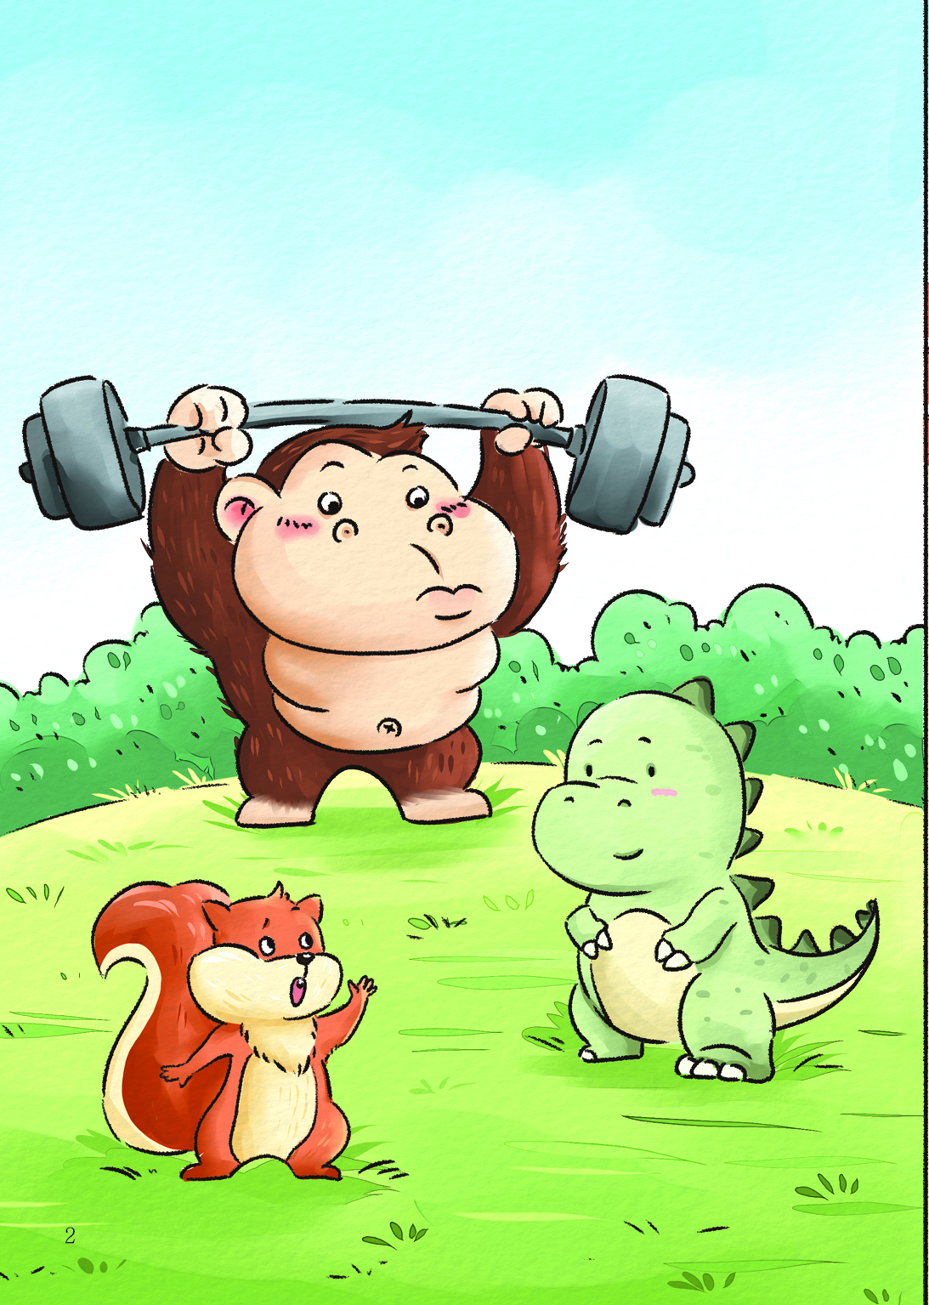
小松鼠说：“你的胳膊这么细，怎么能比得过黑猩猩呢?”
“没关系!我会战胜它的!”

Slide 4
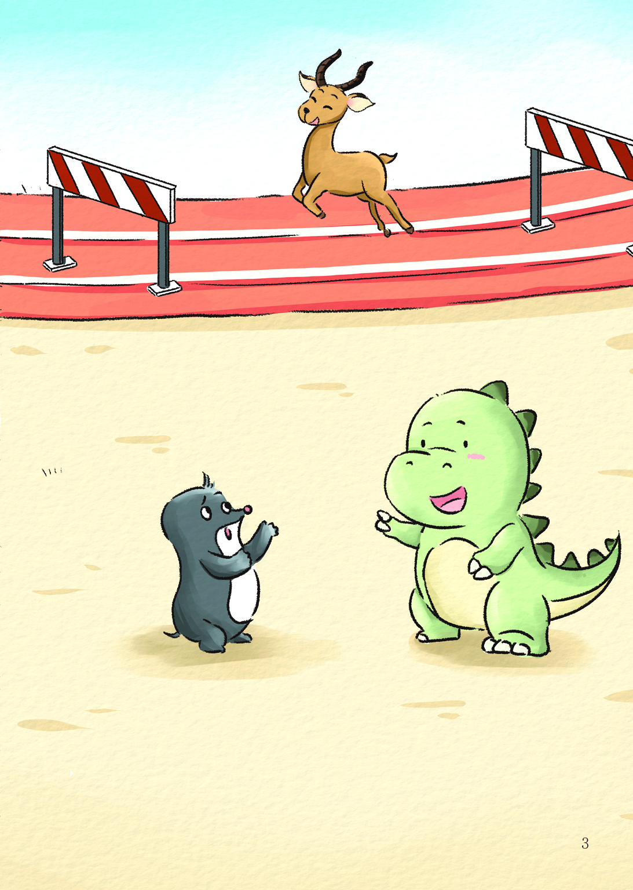
小鼹鼠说：“你的腿那么短，怎么能跑得过小羚羊呢?”
“只要多练习，我就能战胜它!”

Slide 5
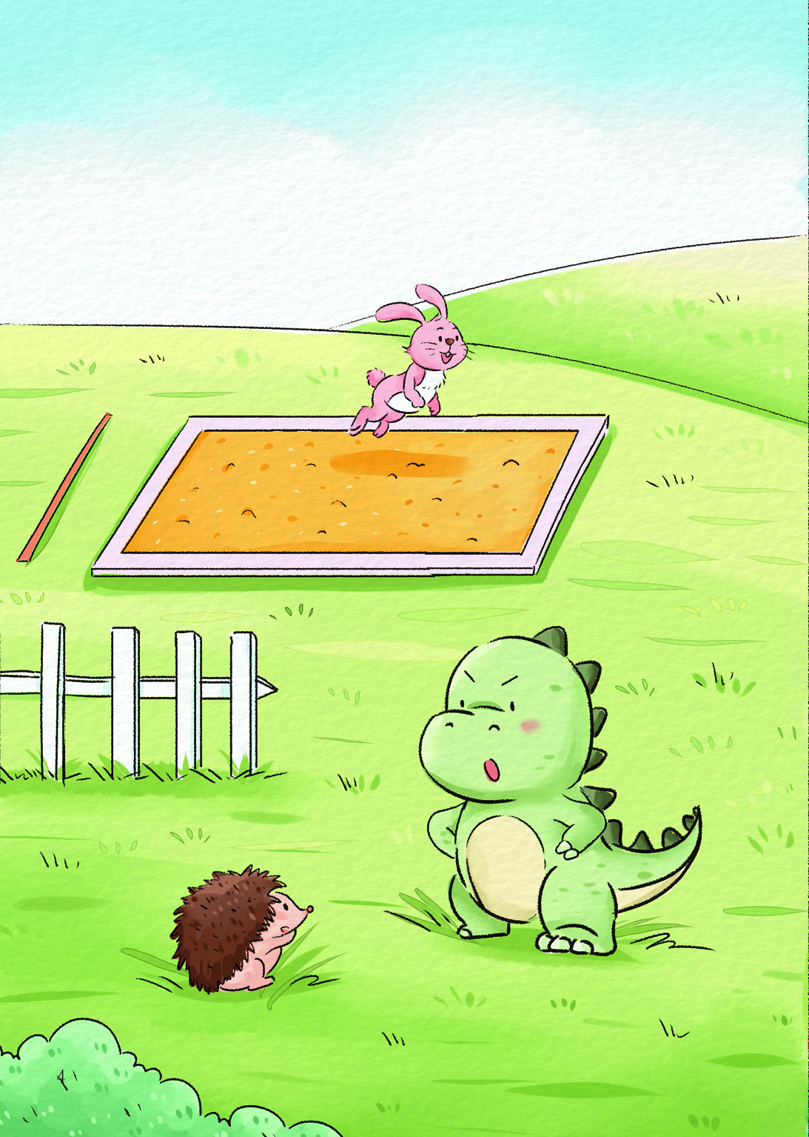
小刺猬说：“你还没有小兔子跳得远，别逞能了!”
“谁说的!只要我好好练习就一定能行!”

Slide 6
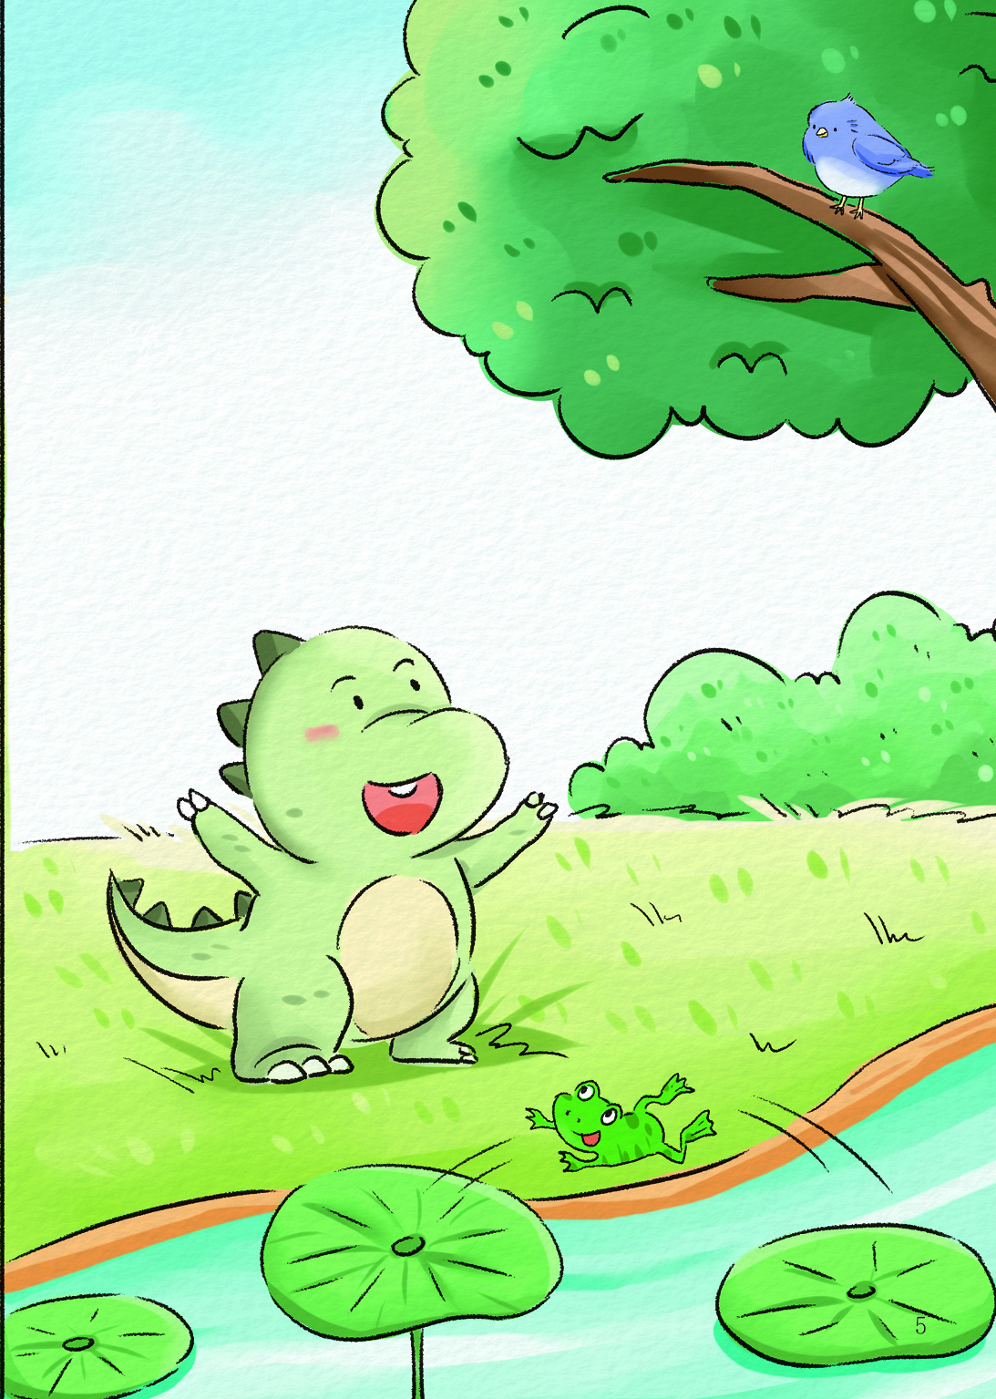
小麻雀也劝它：“你还是别参加了，我听说小青蛙一次能跳得很高很高呢!’
“不试试怎么知道自己行不行!”

Slide 7
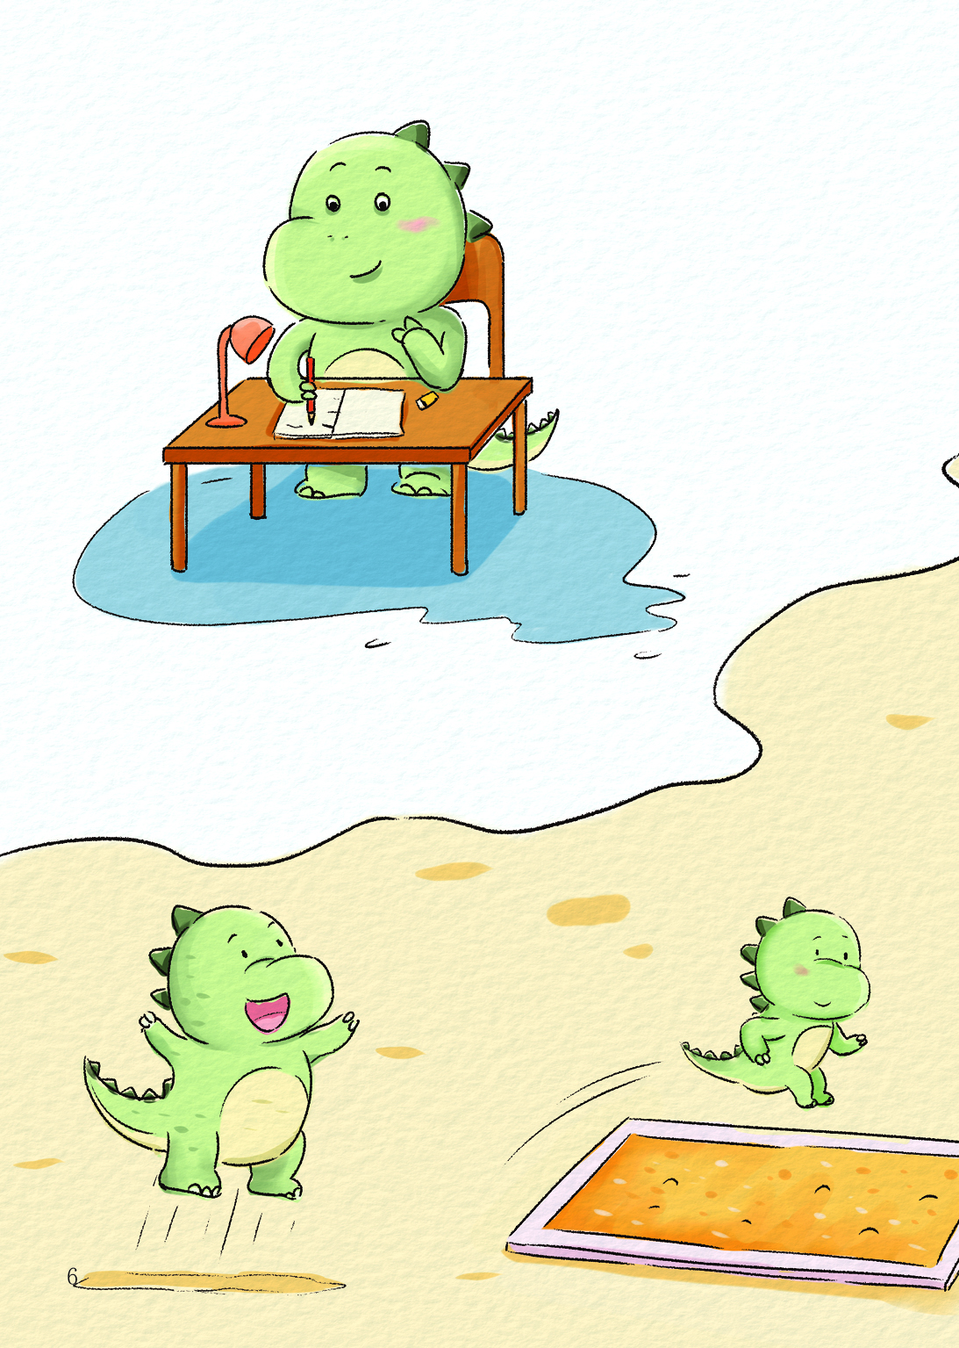
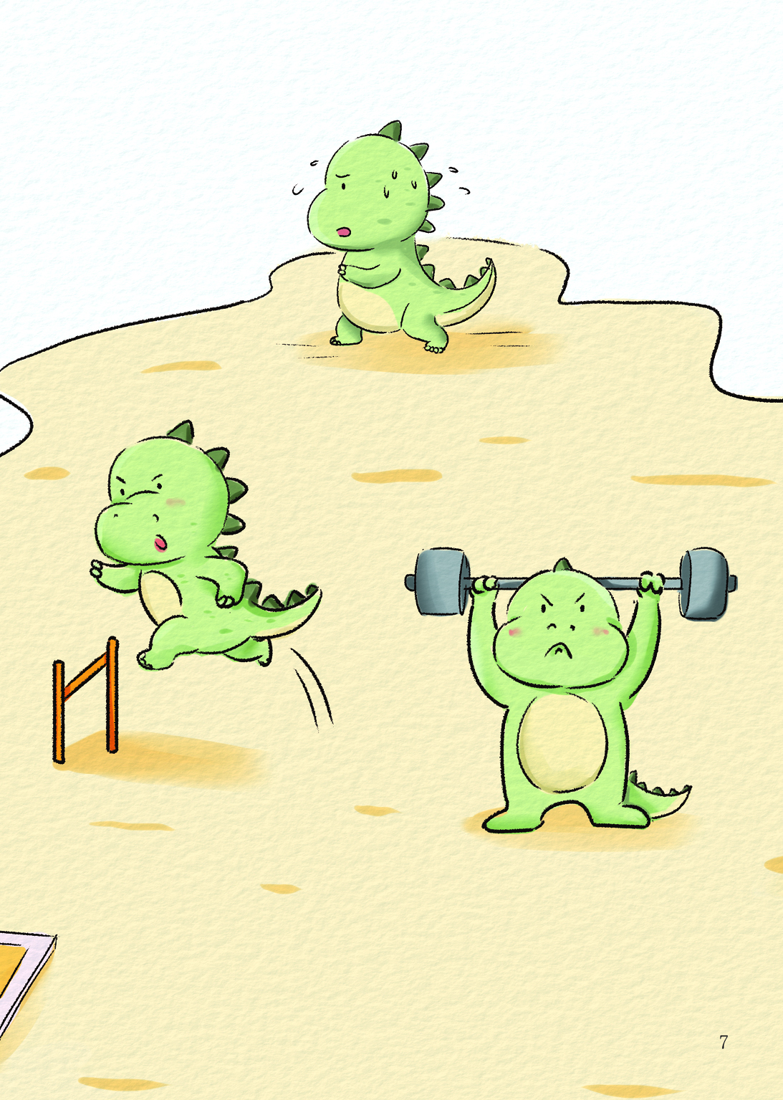
小恐龙为自己制订了一份锻炼计划。
它坚持每天跑步、跨栏、举重、跳高、跳远。

Slide 8
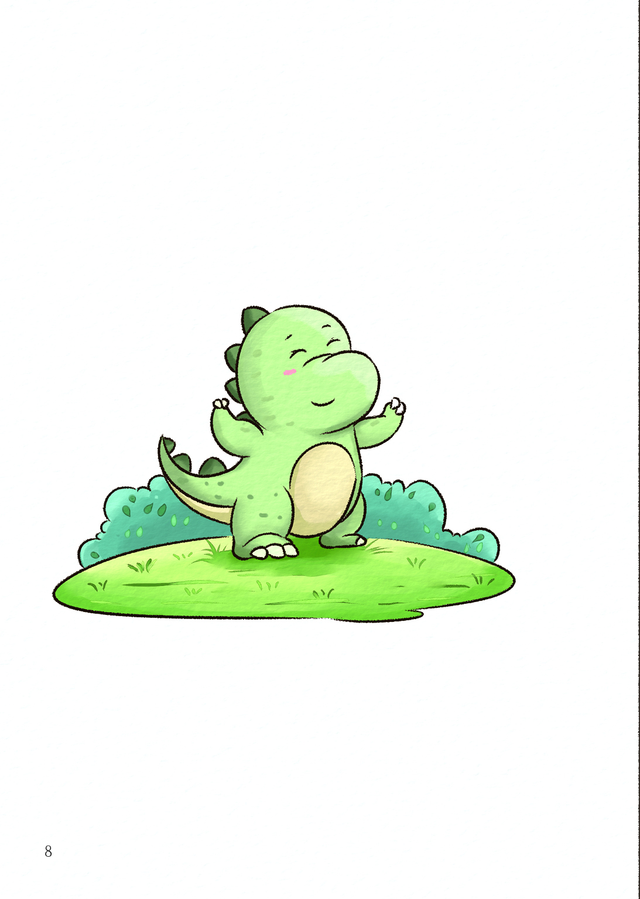
一个月过去了，小恐龙走路的姿态都不一样了，它真的比以前强壮了。

Slide 9
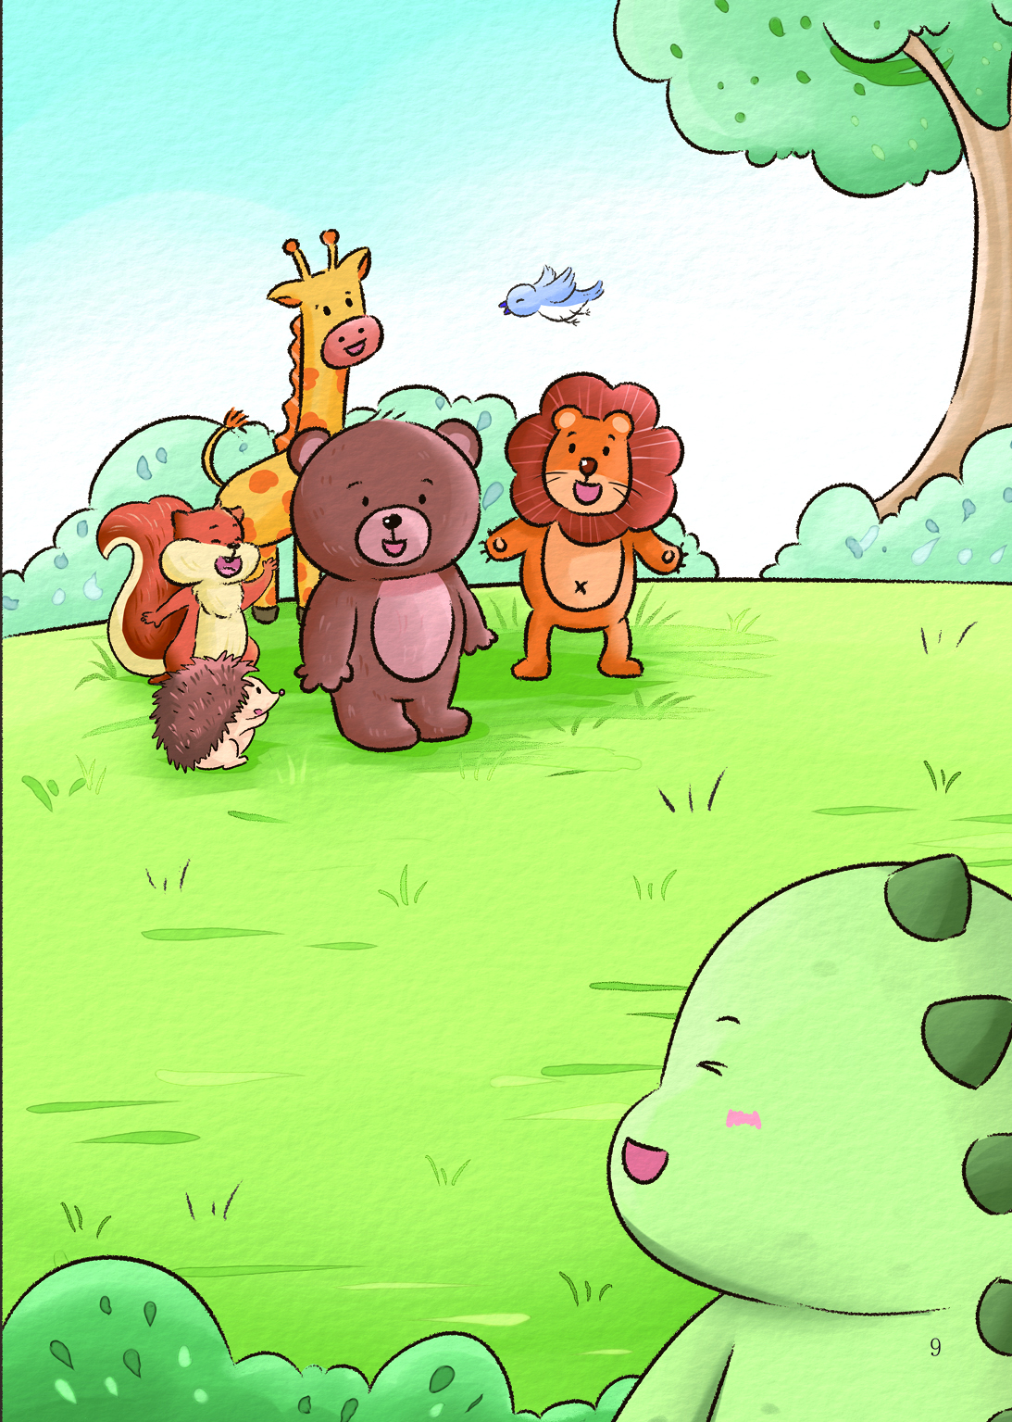
三个月过去了，小动物们向小恐龙投去了赞赏的目光。

Slide 10
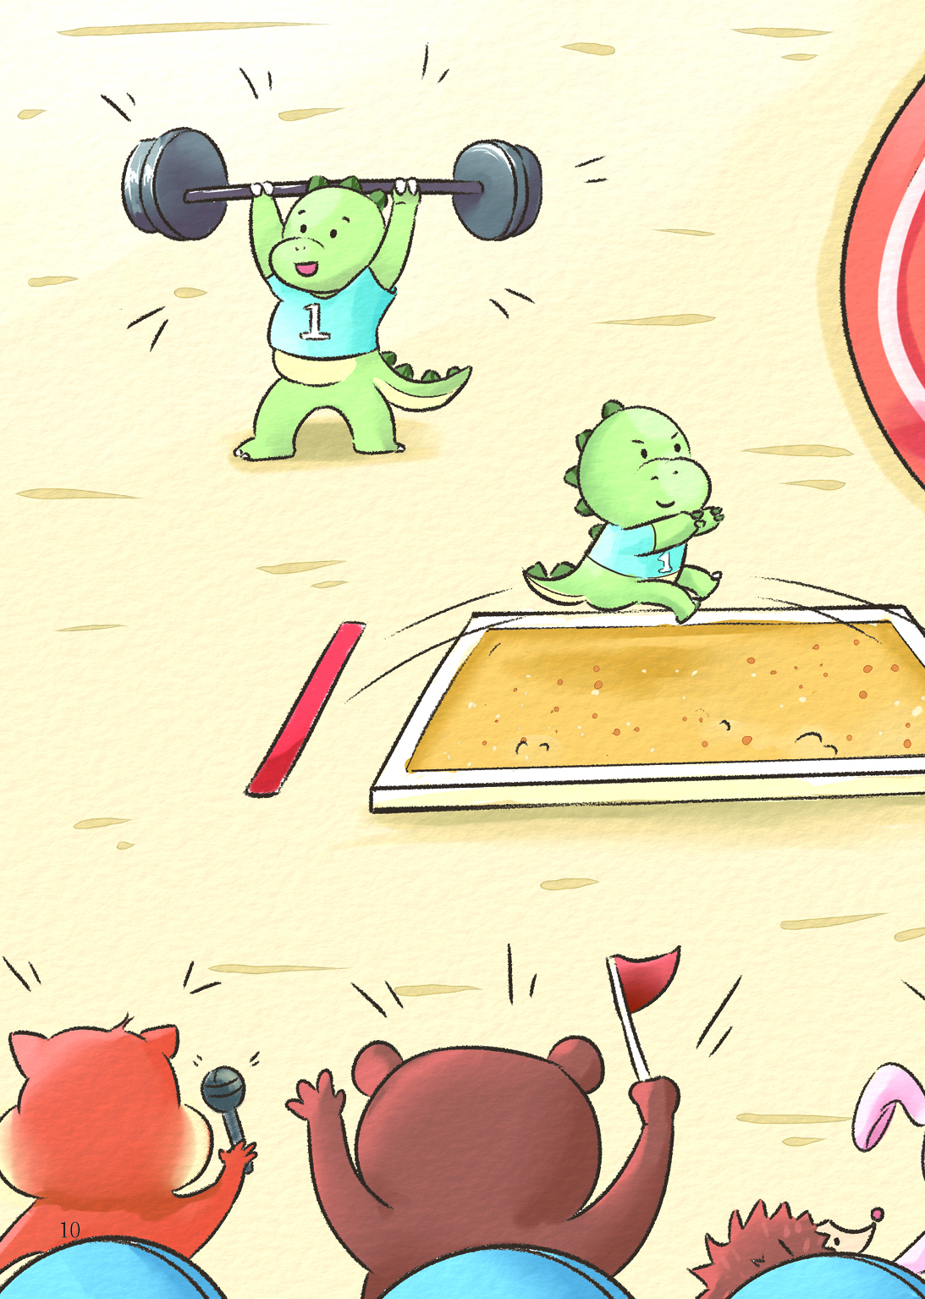
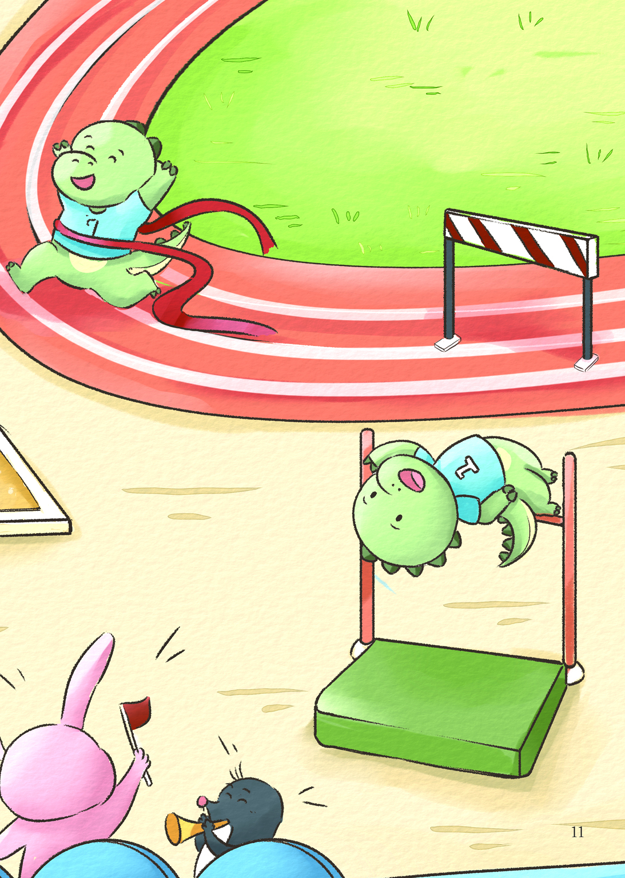
运动会正式开始了!比赛中，小恐龙轻松地举起了杠铃，顺利完成了障碍跑、跳远和跳高。

Slide 11
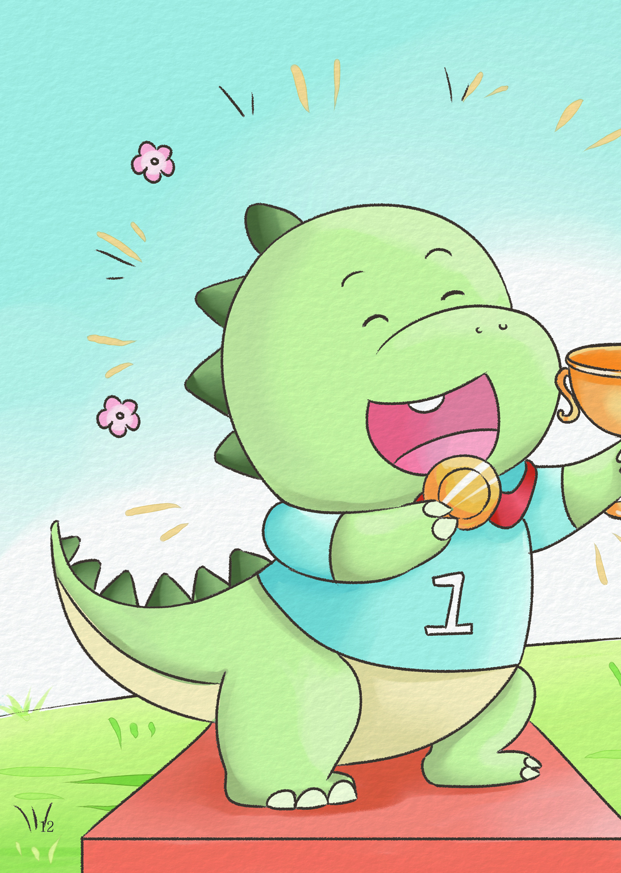
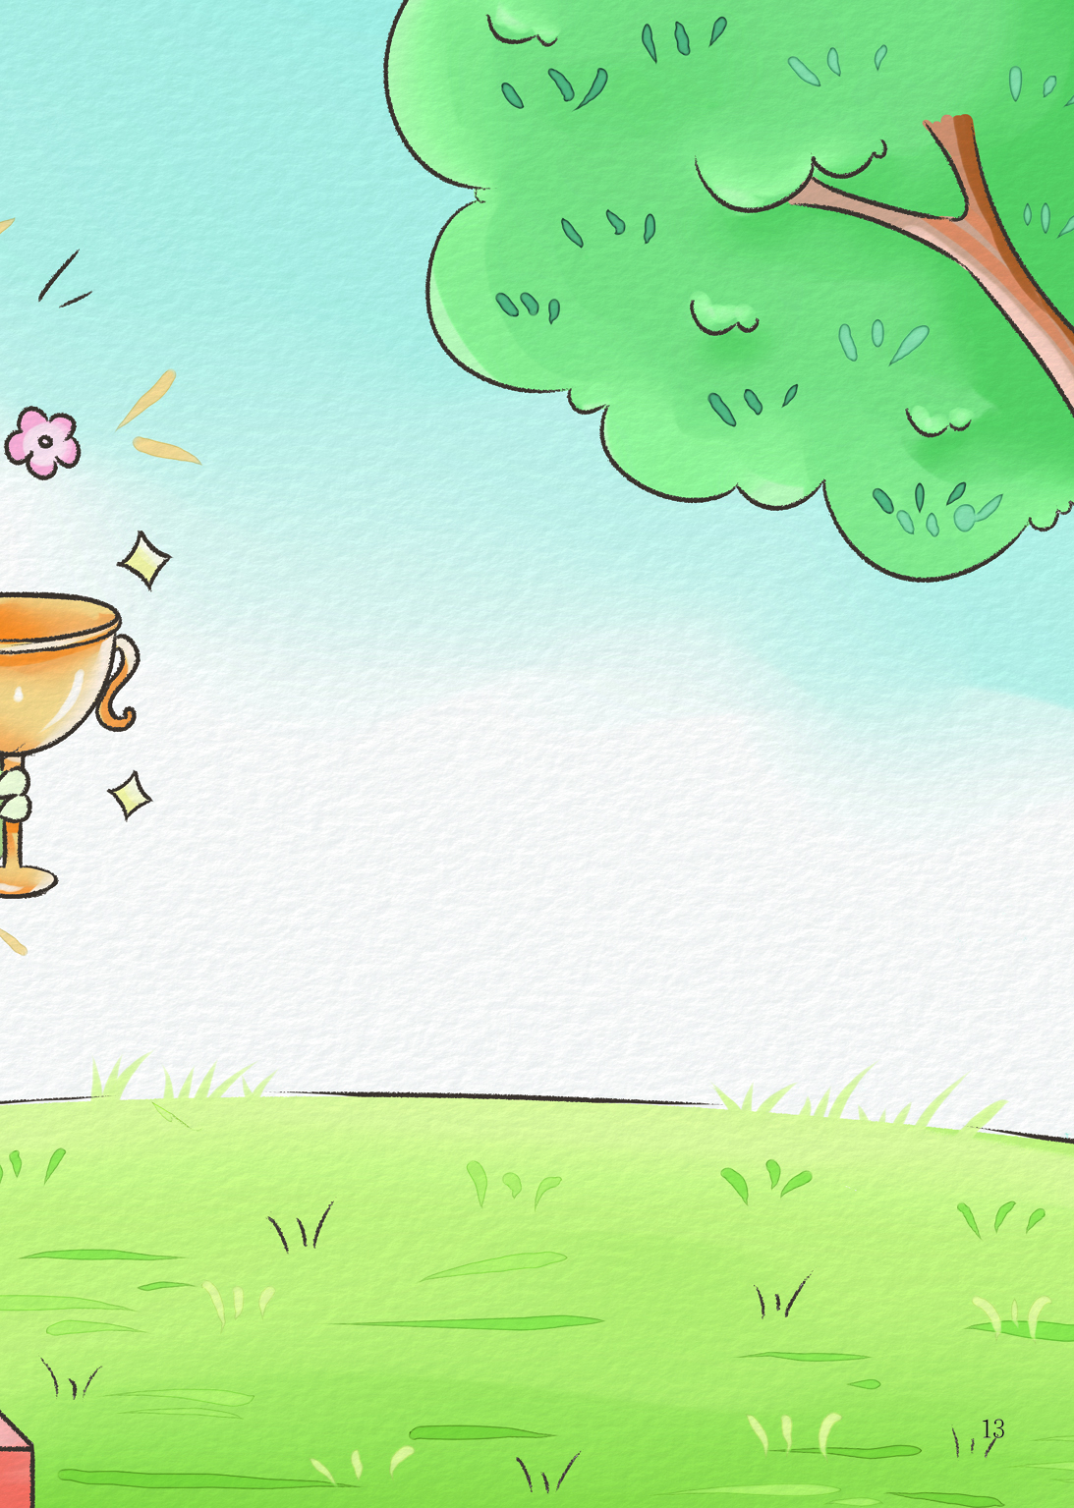
小恐龙如愿以偿拿到了属于自己的奖杯。它说：“只要敢于挑战，就一定能够实现自己的梦想!”

Slide 12
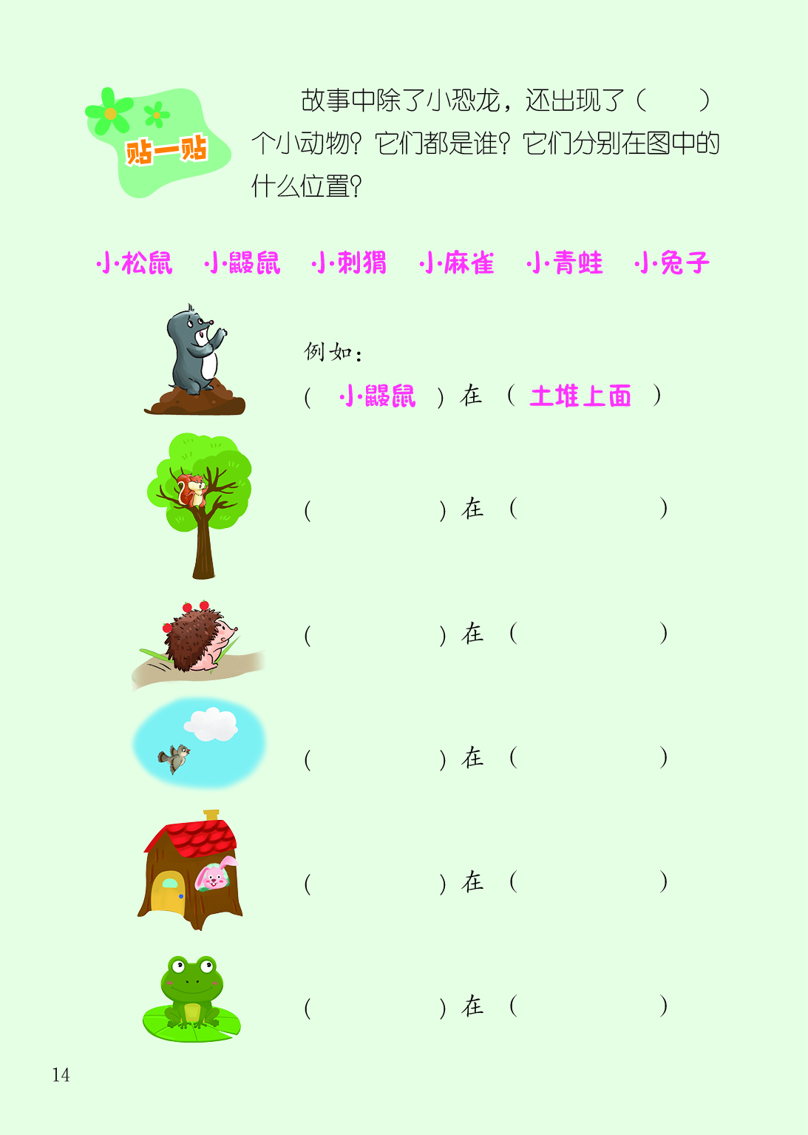
小松鼠
大树上面
小刺猬
果园里面
小麻雀
天空上面
小兔子
房子里面
小青蛙
荷叶上面

Slide 13
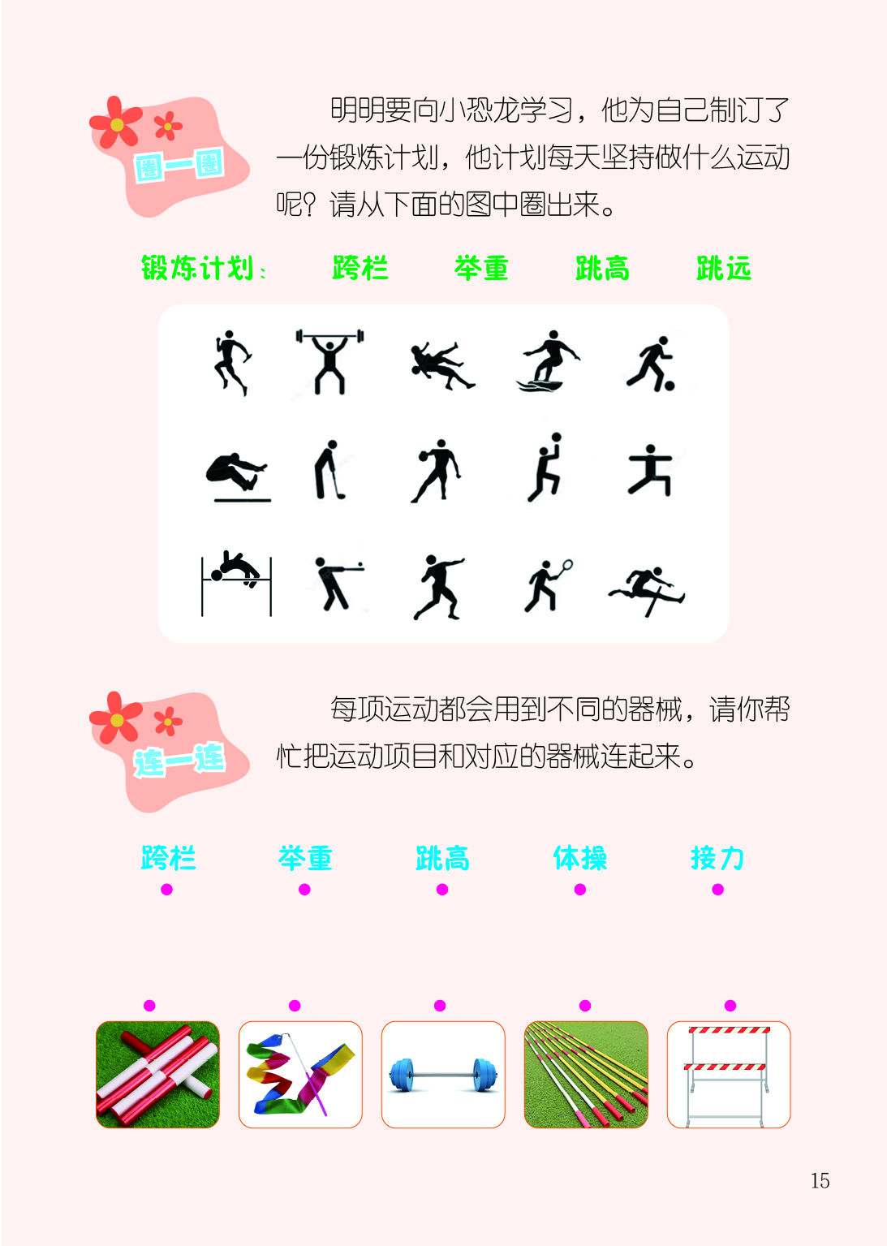

Slide 15
